Slide 1

Ensihuoltotoiminta
Vapaaehtoiset viranomaisten tukena erilaisissa onnettomuuksissa ja häiriötilanteissa
Notes:
Tämä diaesitys tarkoitettu Ensihuollon peruskurssin (8 t) koulutusmateriaaliksi.
Tämän koulutusmateriaalin päivityksessä ovat olleet mukana: Juha Tervo, Päivi Heikkilä, Tea Sissonen ja Mari Rantio.
Päivitys lokakuu 2024.
Lopullinen versio 03/2026 ensihuollon kehittämis- ja koulutusviikonlopun jälkeen. MRa

Slide 2
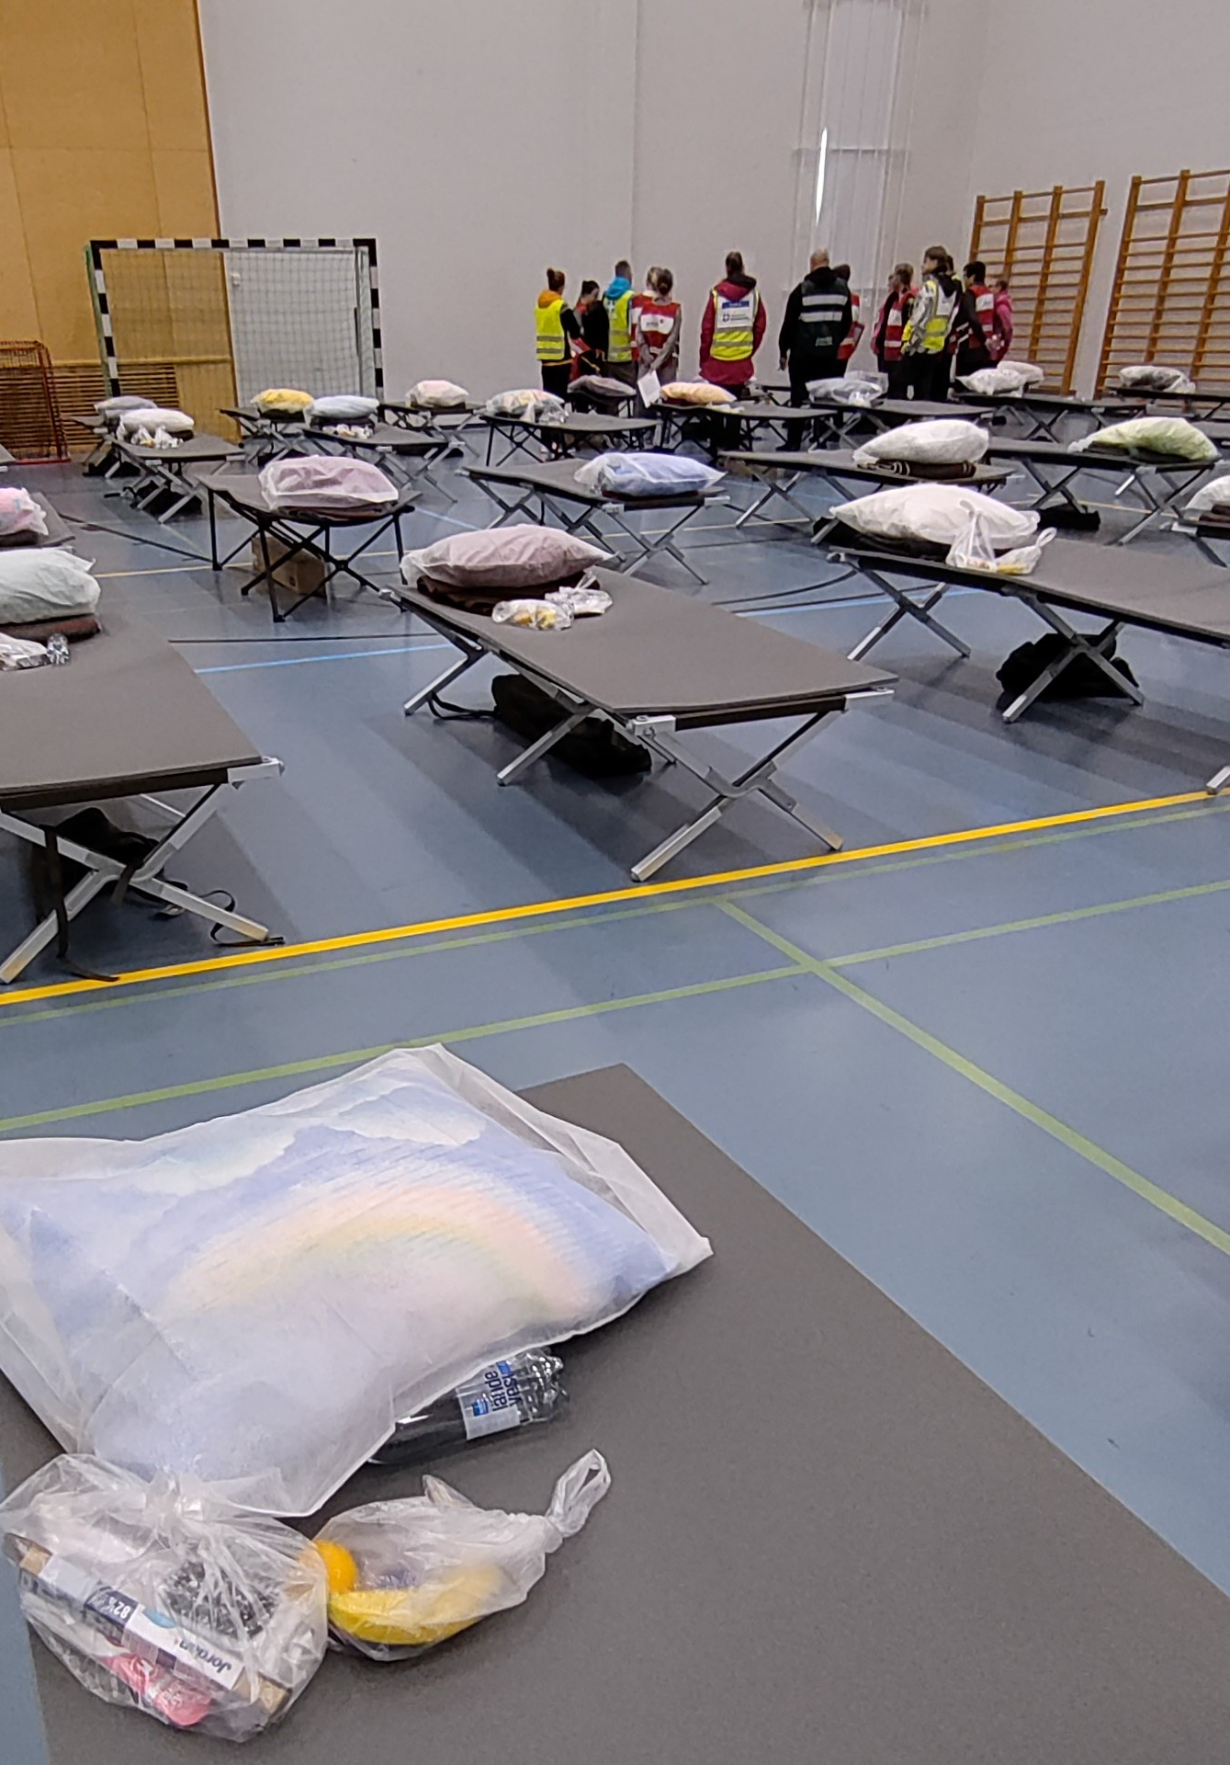
Esityksen sisältö
Ensihuoltotoiminnan perusteet
Ensihuoltotoiminta X piirissä/alueella (täytä oikeat tiedot)
Ensihuollon toiminta- ja hälytysryhmät
Lisätietoa alueesi ensihuoltotoiminnasta
Kuva: SPR AvunKetju2025 –valmiusharjoitus, Mari Rantio

Slide 3
Ensihuolto
Ensihuoltotoiminnan tarkoituksena on auttaa ja tukea erilaisissa onnettomuus- ja häiriötilanteissa.
Suomen Punaisen Ristin (SPR) ja Vapepa -verkoston ensihuoltotoiminta tukee ja täydentää viranomaisten lakisääteistä tehtävää.
Ensihuoltotoiminnalla huolehditaan ihmisen perustarpeista kokonaisvaltaisesti ja siten tuetaan hänen selviytymistään.
Suomen Punaisen Ristin mandaatti mahdollistaa ensihuollollisen auttamisen myös itsenäisesti järjestön säännöt ja periaatteet huomioiden.

Slide 4
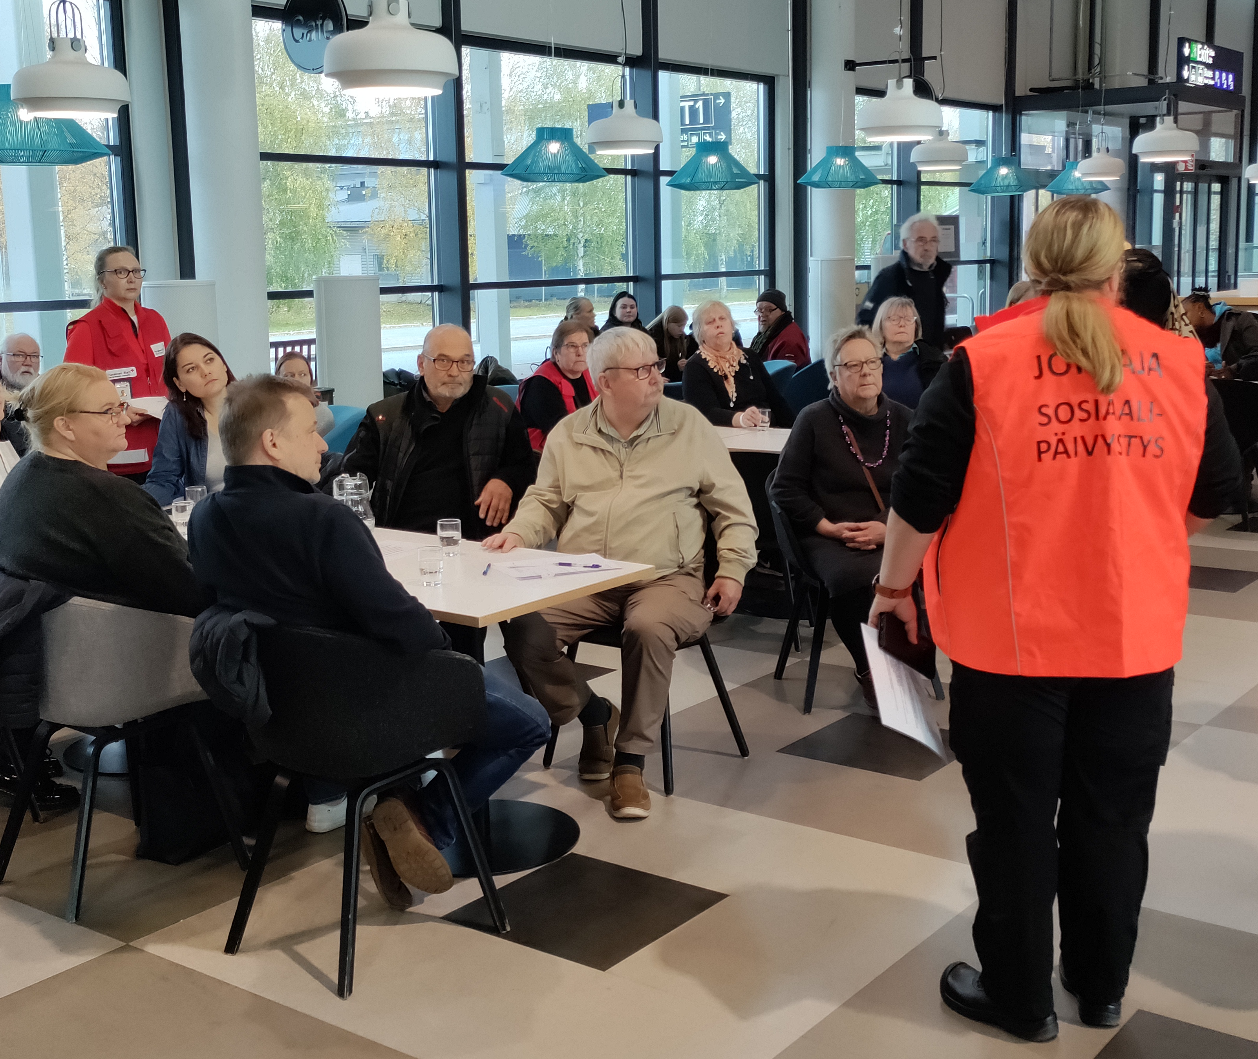
Vapaaehtoiset tukevat ja täydentävät viranomaisten toimintaa
Auttamistehtävissä johtovastuu on aina viranomaisella.
Viranomaiskentällä onnettomuus- ja häiriötilanteet ovat usein moniviranomaistoimintaa.
Valtaosa ensihuollon tehtävistä on hyvinvointialueen sosiaali- ja terveystoimen sosiaali- ja kriisipäivystyksen pyynnöstä toteutettuja tukipalveluja.
Kuva: SAR–harjoitus Pirkkala, SPR, Mari Rantio
Notes:
Sosiaali- ja kriisipäivystyksen (sokrin) toimintavaltuudet:
Psykososiaalinen tuki ja ensivaiheen johtaminen sekä yhteistyövelvoite terveydenhuollon kanssa;
Sosiaalihuoltolaki 25§, 29§ ja Terveydenhuoltolaki 50§
Lisäksi STM:n suositukset toiminnan järjestämiseksi ja kansallisen sosiaali- ja kriisipäivystysten työryhmän ohjeistukset ja toimintakortit suuronnettomuustilanteiden johtamisesta.
Sosiaali- ja kriisipäivystyksen työskentely ja palveluvalikko:
- sosiaalityöntekijän tai/ja kriisityöntekijän tekemä arviointi ja tarpeen mukaisen tuen järjestäminen kriisitilanteessa
- päivystyksellisten palveluiden käynnistäminen (esim. kriisipaikka, kotipalvelu)
- perhe- ja lähisuhdeväkivaltaa kokeneille tai sen uhan alla oleville tuen, turvakotipaikan ja kuljetuksen järjestäminen
- (Suur)onnettomuustilanteissa psykososiaalisen tuen ja evakuoinnin järjestäminen (ensivaiheen johto)
- kriisityö akuuttitilanteesta suunnitelmallisiin tapaamisiin
- välttämätön taloudellinen tuki (ruoka, lääkkeet, muut tarpeet)
- muiden viranomaisten konsultointi sosiaalihuollon päivystyksellisissä asioissa (24/7 tavoitettava sosiaaliviranomainen)

Slide 5
Ensihuollon sisältö ja tehtävät
Autettavan kohtaaminen ja henkinen ensiapu
Vaatteet ja muut välttämättömät tarvikkeet
Perusterveydenhuollon tukeminen
Ruokahuolto
Evakuoinnissa avustaminen
Keräystoiminta
Neuvonta ja käytännön apu
Perheyhteyksien palauttaminen
Notes:
Auttaminen lähtee liikkeelle avun tarpeen tunnistamisesta ja arvioinnista, ketkä ovat eniten avun tarpeessa ja millaista apua tarvitaan.
Ihminen on psyykkinen, fyysinen ja sosiaalinen kokonaisuus.
Erilaisissa onnettomuus- ja häiriötilanteissa ihmisen turvallisuuden tunne notkahtaa hetkellisesti. Vapaaehtoistoimijoiden tehtävänä on näillä tehtävillä auttaa täyttämään avun tarvitsijaa perustarpeittensa tyydyttämisessä.
Ensihuoltotehtävillä täyttäessämme perustarpeet, tuemme autettavaa selviytymään kulloisestakin tilanteesta. Perustarpeita käsitellään tässä Maslowin tarvehierarkian perusteella.
Tärkeimpiä tarpeita ovat ruoka, vesi, lämpö ja lepo. Kohtaamalla autettavan lisäämme hänen turvallisuuden tunnetta, jolloin mahdollisesti ehkäisemme lisäonnettomuuksia tai henkistä loukkaantumista. Pitämällä perheet yhdessä tai mahdollistamalla yhteyden pidon perheenjäsenten välillä, autamme täyttämään kolmatta perustarvetta yhteenkuuluvuudesta ja rakkauden tarpeesta.
Näitä kolmea perustarvetta (fyysiset, turvallisuus ja sosiaaliset tarpeet) ja toimintoja tukemalla autettavan oman arvon tunto lähtee rakentumaan uudelleen ja selviytyminen helpottunee. Selviytyminen on niin henkilökohtainen matka, että emme pysty lupaamaan parempaa. Ainoastaan kulkemaan autettavan rinnalla.
Auttajan perustarpeiden tulee olla kunnossa, voidakseen toimia auttajana. On hyvä verrata autettavan ja auttajan perustarpeita.

Slide 6
Turvallisuustilanteet
Normaaliolot
Tilanteiden määrä
Auto-onnettomuus
Häiriötilanteet
Tulipalo
Epidemia
Poikkeusolot
Terroriteko
Myrsky
Suuronnettomuus
Laajamittainen maahantulo
Ydinonnettomuus
Sota
Tilanteiden vakavuus

Slide 7
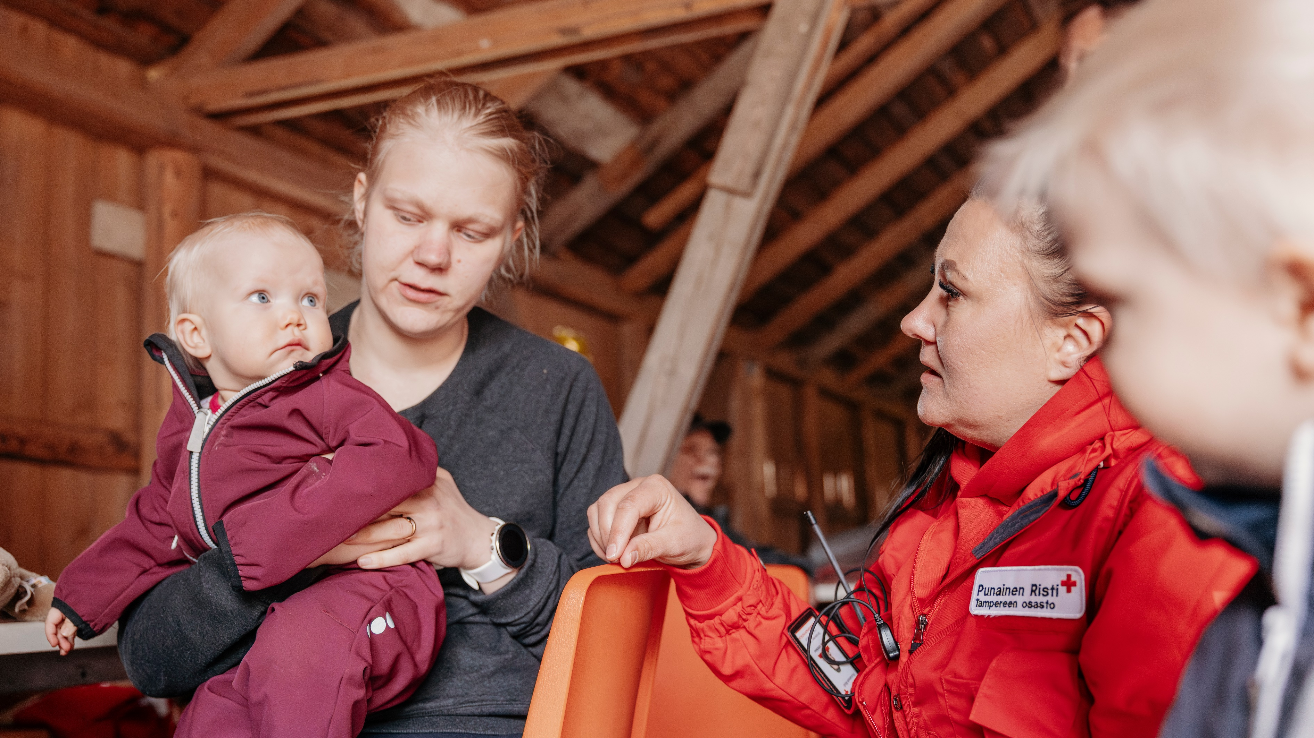
Ensihuoltoa tarvitaan mm. seuraavissa erityistilanteissa:
evakuointeja tai vakavia tuhoja aiheuttavat tilanteet mm. myrsky tai tulva,
matkustajaliikenteen rautatie-, tieliikenne- tai alusonnettomuus,
räjähdys, tulipalo tai muu vakava teko tai onnettomuus,
pandemia ja muu laaja-alainen vakava tartuntatautitilanne,
radioaktiivinen laskeuma,
vaarallisten aineiden aiheuttama onnettomuus ja terveysuhat, ja
laajamittainen maahantulo.

Slide 8
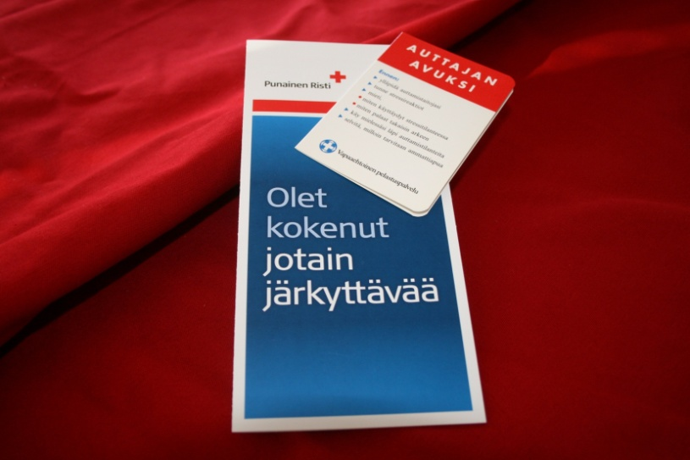
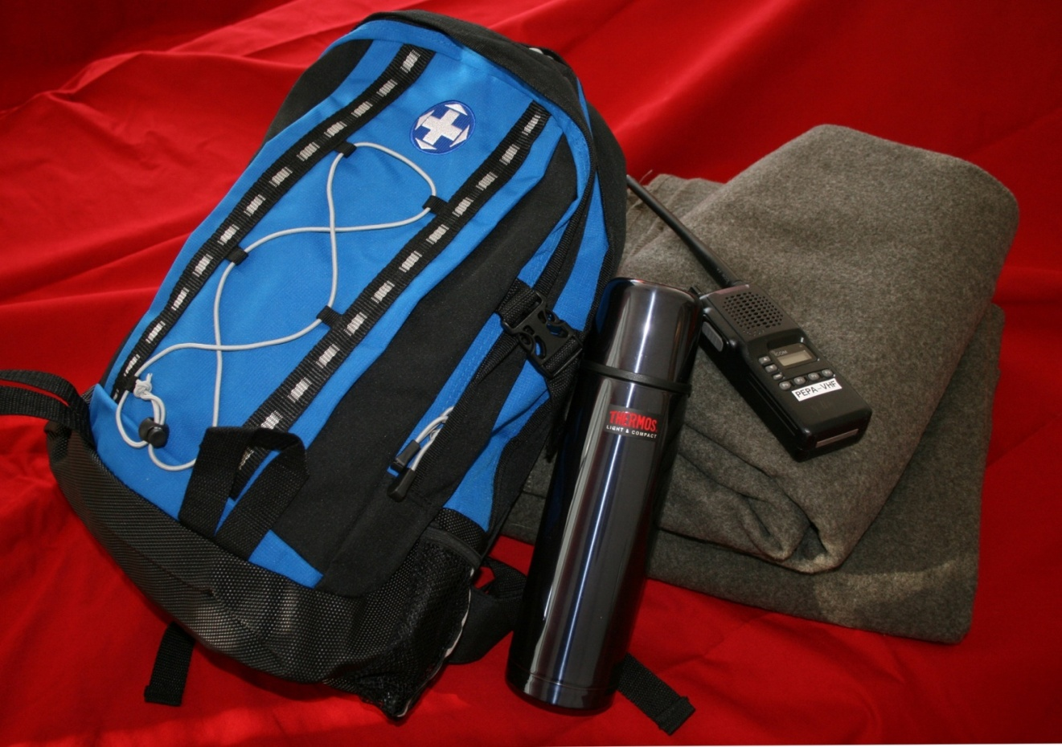
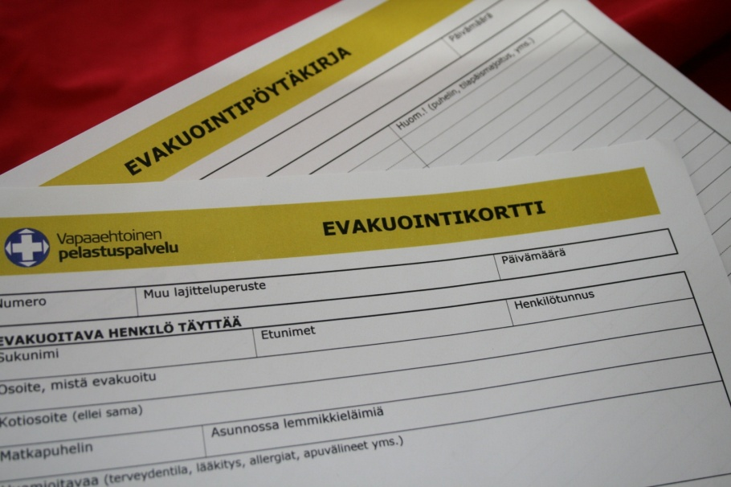
Esimerkkejä varusteista

Slide 9
Ensihuolto xxx piirissä/alueella
(laita tähän oman alueesi tiedot)
Esim:
Ensihuolto toimii viranomaisen pyynnöstä ja viranomaisia tukien
Alueen hälytyskäytänteet
Alueenne ensihuollon valmiuskouluttajat
Alueella toimivat ensihuollon toiminta- ja hälytysryhmät
Tulevat tapahtumat

Slide 10


Lisätietoa ensihuoltotoiminnasta
Tietoa ensihuollosta Vapaaehtoistieto-sivustolla XXXXXXXXXXXXXXX
Ensihuolto-toimijoiden ryhmä Facebookissa
  Suljettu ryhmä vapaamuotoiseen keskusteluun, informointiin ja yhteydenpitoon. Ryhmä on suljettu, eli kuka tahansa voi nähdä ryhmän ja sen jäsenet, mutta vain jäsenet näkevät julkaisut.
  Hakusanalla ”ensihuolto”, koordinoijana Punainen Risti/Vapepa
  https://www.facebook.com/groups/ensihuolto
- Vapepa.fi -sivuilla ajankohtaista paikallistason tietoa

Slide 11
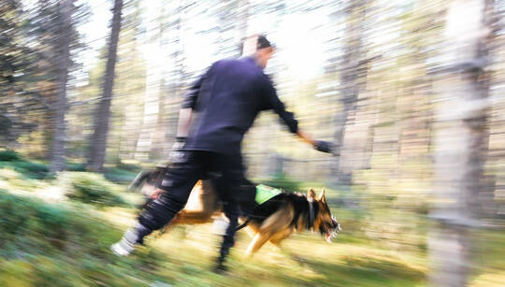
Vapepa-verkoston toiminta on
Kuva: Ibrahim Malla
Vapaaehtoista
Yhteistyökykyistä
Koulutettua kansalaistoimintaa
Viranomaislähtöistä
Vastuullista
Arvoihin ja toimintatapoihin sitoutunutta
Toiminta-ajatus:
Kukin järjestö tarjoaa omaa osaamistaan, henkilöstöään ja kalustoaan viranomaisten tueksi; toimitaan ensisijassa omalla toimialalla.
Notes:
Kouluttajalle:
Verkosto koostuu yli 40 valmiusjärjestöstä, joiden lisäksi mukana asiantuntija- ja toimintaa tukevia järjestöjä
Vapepa-verkoston järjestöistä jokainen tuo käyttöön oman erityisosaamisensa, järjestöillä on vastuu kouluttaa omia henkilöitään omaan erikoisalaansa.
Periaatteet: koulutetut vapaaehtoiset - yhteiset toimintatavat - viranomaislähtöisyys - yhteisiin arvoihin sitoutuminen
Arvot: vapaaehtoisuus - yhteistyökykyisyys - vastuullisuus.
Vapaaehtoisuus lähtee toimijoista, heidän kiinnostuksistaan toimintaan ja halustaan auttaa ihmisiä. Apua annetaan ilman henkilökohtaista taloudellista hyötyä. Hälytyskorvauksista on sovittu viranomaisten kanssa ja korvaukset ohjataan toiminnan kuluihin, kehittämiseen ja koulutukseen.
Vapepan toiminta perustuu yhteistyöhön eri järjestöjen ja viranomaisten kanssa. Siksi yhteistyökykyisyys on nostettu yhdeksi arvoista. Yhteistyökyvyn tulisi näkyä toiminnassa keskinäisenä luottamuksena ja avoimuutena. Annetut lupaukset pidetään ja toisia arvostetaan. Hyvää ilmapiiriä vaalitaan. Vapaaehtoiset luottavat toisiinsa ja avuntarvitsijoita sekä viranomaisia kunnioitetaan. Yhteistyökykyisyyteen kuuluu myös ennakkoluulottomuus ja joustava toiminta. Toiminnassa mukana olevat kunnioittavat toisten mielipiteitä sekä arvostavat yhdessä tekemistä ja toisten osaamista. He ovat innostuneita ja kannustavia etsiessään ratkaisuja.
Vastuullinen toiminta tarkoittaa kestävällä tavalla toimimista. Viranomaiset ja avun tarvitsijat voivat luottaa siihen, että Vapepa-verkoston kautta saadaan sitä apua ja tukea, jota verkoston järjestöt ja vapaaehtoiset ovat luvanneet antaa sovitulla tavalla. Verkoston järjestöt kantavat niin sosiaalisen, taloudellisen kuin ympäristövastuun toiminnassaan sekä huolehtivat läpinäkyvyydestä. Vastuullisuus tarkoittaa myös vapaaehtoisten vastuuta oman osaamisen kehittämisestä ja oman toimintakyvyn arvioimisesta tarjolla olevaan auttamistilanteeseen ja tehtävään nähden.

Slide 12
Ensihuollon hälytysryhmätoiminta
Suomen Punaisen Ristin ensihuoltotoiminnan laatuohjeessa on kuvattu ensihuollon hälytysryhmän ja toimijoiden minimitaso.
Vapepa –verkoston hälytysryhmien suositellaan noudattavan samaa laatuohjetta toiminnan yhteneväisyyden takia.
  Hälytysryhmän tehtävät
  Ensihuollon hälytystehtävällä toimiminen
  Hälytysryhmän vaatimukset
  Ensihuollon hälytysryhmäläiseltä edellytetään
  Ensihuollon hälytysryhmäläisten koulutussuositukset
  Osaston muiden toimintaryhmien vapaaehtoisten hyödyntäminen ensihuoltotehtävillä
  Vapepa ja muu järjestöverkosto osana ensihuoltotoimintaa
  Kouluttamattomat ja spontaanit vapaaehtoiset ensihuollon tehtävillä

Slide 13
Toiminta- ja hälytysryhmää perustettaessa
Mietittäviä, keskusteltavia, sovittavia ja varmistettavia asioita ennen toiminnan aloittamista?
Ryhmän ja jäsenet
Miten kokoamme ryhmän? Miten valitsemme jäsenet nyt ja jatkossa?
Miten varmistamme monipuolisen osaamisen?
Miten huolehdimme ryhmästä: ryhmäytyminen, jaksaminen, koulutus, purut, virkistys, tehtävien rajaaminen?
Miten saavutamme ryhmän hälytysvalmiuden?
Kuka toimintaamme johtaa ja hallinnoi
Tehtävät, toiminta ja hälytykset
Mitkä ovat toimintamme rajaukset? (maantieteellinen, tehtävät, kesto, hälytykset)
Miten ja kenelle tiedotamme toiminnasta?
Miten varmistamme oikeanlaisten hälytysten saannin?
Mistä mandaatti ja taloudelliset resurssit auttamistilanteeseen?

Slide 14
Tietoa ja tukea toiminnan käynnistämiseen
Punaisen Ristin piirien valmiuden työntekijöiltä https://piirit.punainenristi.fi/
Vapaaehtoisen pelastuspalvelun, Vapepan sivuilta https://vapepa.fi/
Vapepan paikallistoimikunnat https://vapepa.fi/toimikunnat/
Tervetuloa mukaan toimintaan!

